Slide 1
2021 0611 課程
一生活
二體育
三國語
四數學

Slide 2
2021 0611 課程
一生活
二體育
三國語
四數學

Slide 3
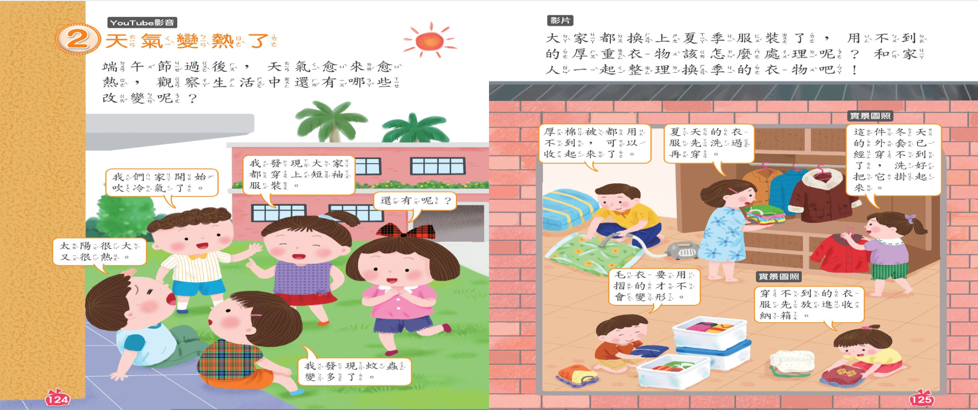

Slide 4
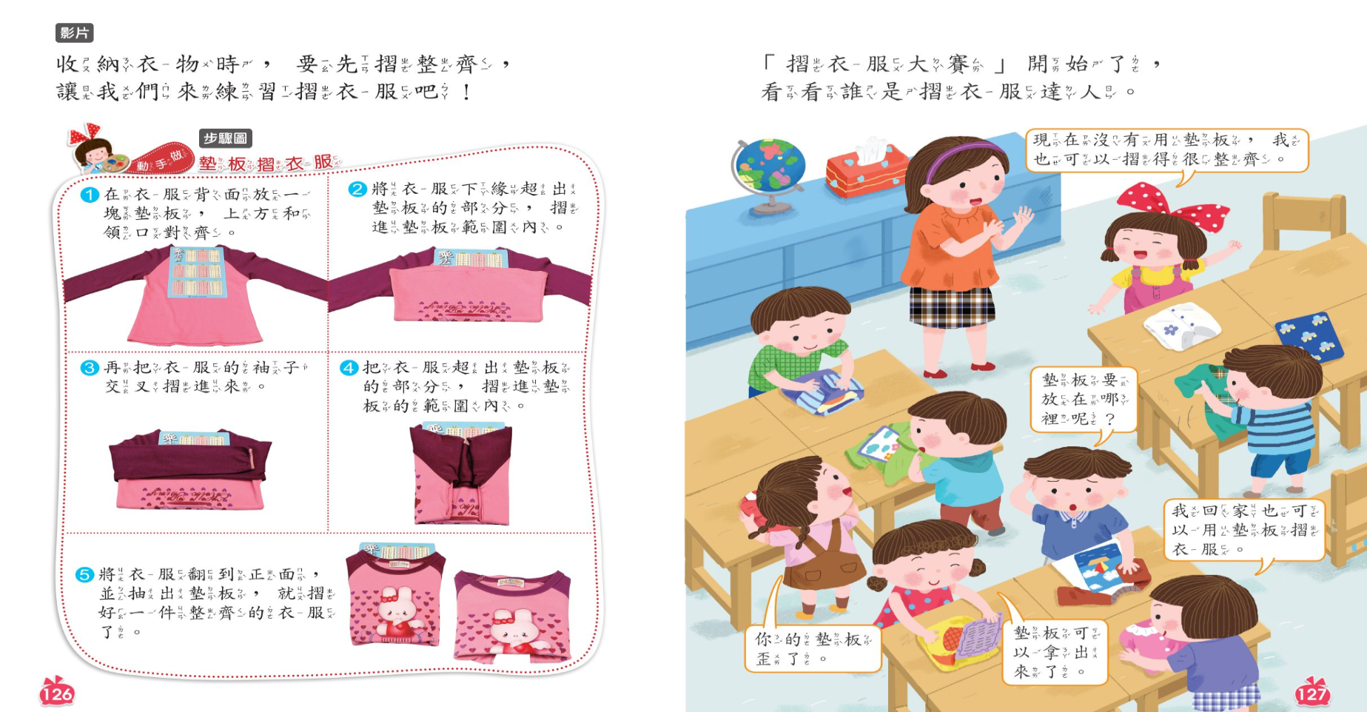

Slide 5
參考影片：換季大作戰
https://www.youtube.com/watch?v=PwyQg92BccM
參考影片：墊板摺衣服
https://www.youtube.com/watch?v=vnr_kmjqZ1Q
參考影片：近藤麻理惠教你如何摺衣服https://www.youtube.com/watch?v=O1XGEYhGEfA
參考影片：近藤麻理惠流派折衣法https://www.youtube.com/watch?v=mujrQ4yR0l4

Slide 6
2021 0611 課程
一生活
二體育
三國語
四數學

Slide 7
請點開連結，
並依照影片指示一󠇢起動一󠇡動。
此影片需完成兩次，
等同完成一󠇢週兩次體育課程。
影片名稱：Kids Exercises To Grow Taller: Home Activities (兒童增高鍛鍊：居家活動)
影片連結：
https://www.youtube.com/watch?v=kYsA9-Qbtyk
*操作每次課程後，
請家長󠇡檢核
填寫 google document即完成該堂課程。
https://forms.gle/4oVdekr9DUCFsAhC9

Slide 8
2021 0611 課程
一生活
二體育
三國語
四數學

Slide 10
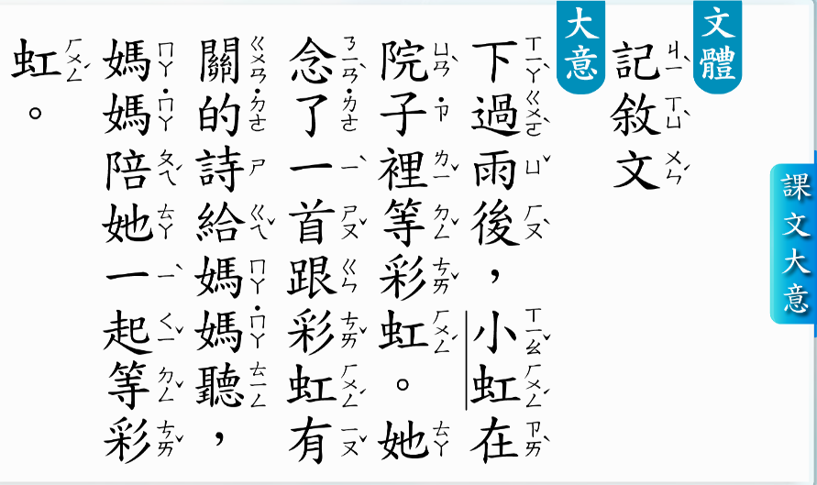

Slide 11
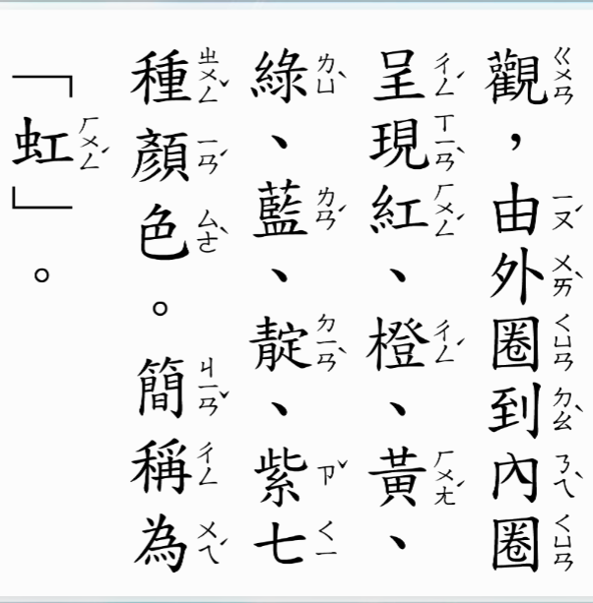

Slide 14
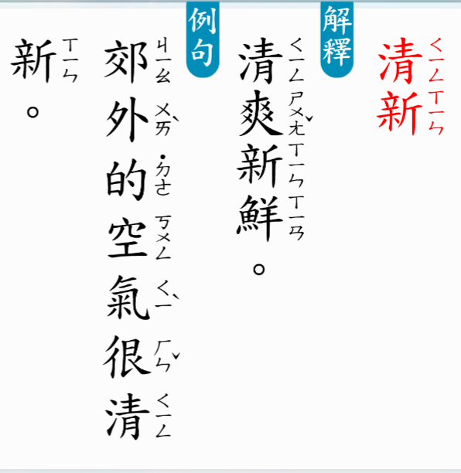

Slide 15
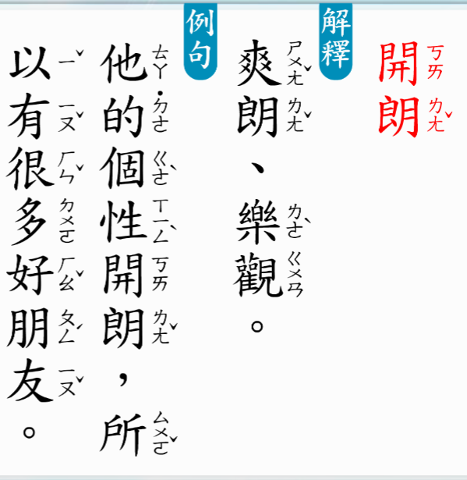

Slide 18
認識周敦怜老師 https://www.youtube.com/watch?v=YZG8l90zyyI

Slide 19
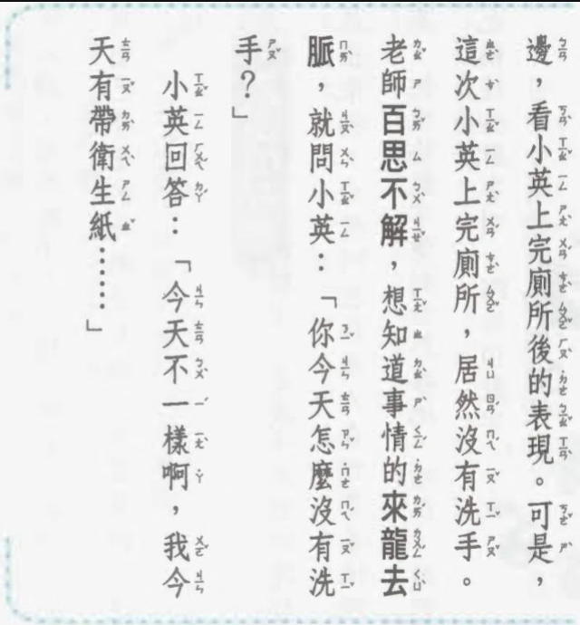
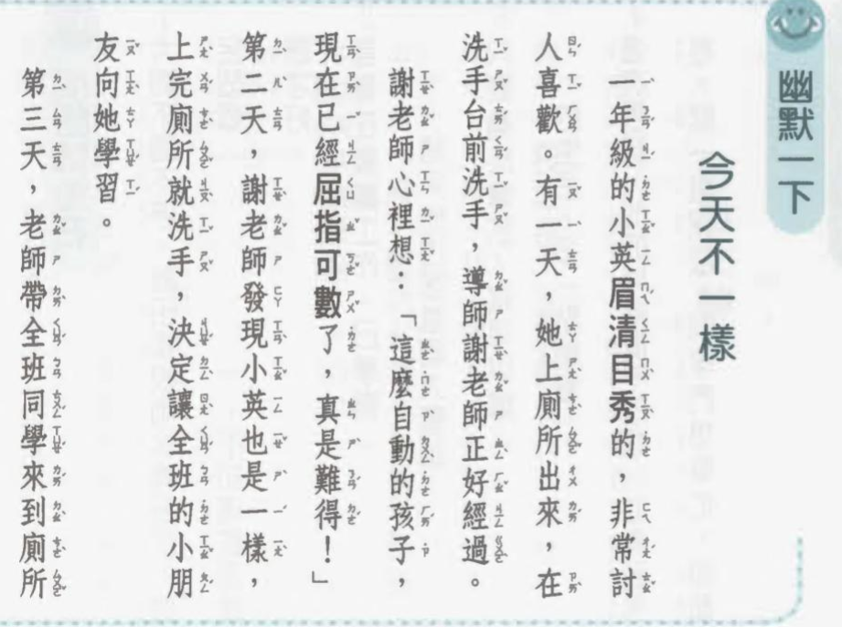

Slide 22
2021 0611 課程
一生活
二體育
三國語
四數學

Slide 25
